Slide 1
Grecia
Proiect realizat de Todosi Mihaela, clasa a XII-a H

Slide 2
1. Introducere
A. Scurtă prezentare generală a Greciei
Capitala: Atena
Limba oficială în UE: greaca
Stat membru al UE de la: 1 ianuarie 1981
Moneda: euro. Stat membru al zonei euro de la 1 ianuarie 2001
Spațiul Schengen: Stat membru al spațiului Schengen de la 1 ianuarie 2000
Suprafața: 132 049 km pătrați
Populația: 10 459 782 ( 2022)
PIB pe cap de locuitor, în SPC: 64
Studenți europeni care studiază în altă țară, pe țară gazdă: 18 305
Numărul mediu de limbi străine învățate de elevii din învățământul secundar superior ( Clasificarea Internațională Standard a Educației – nivelul 3) : 0,9

Slide 3
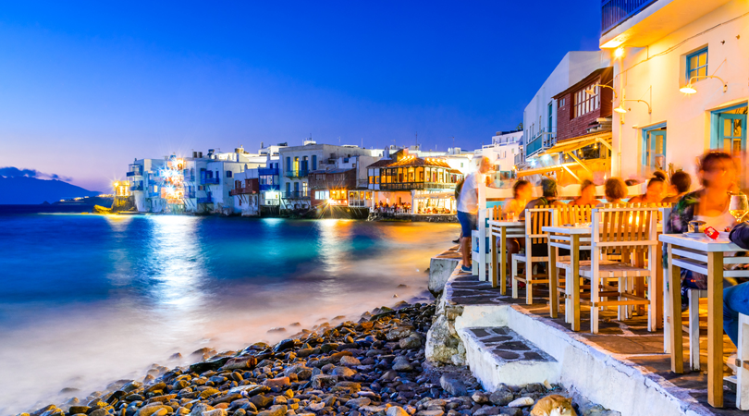
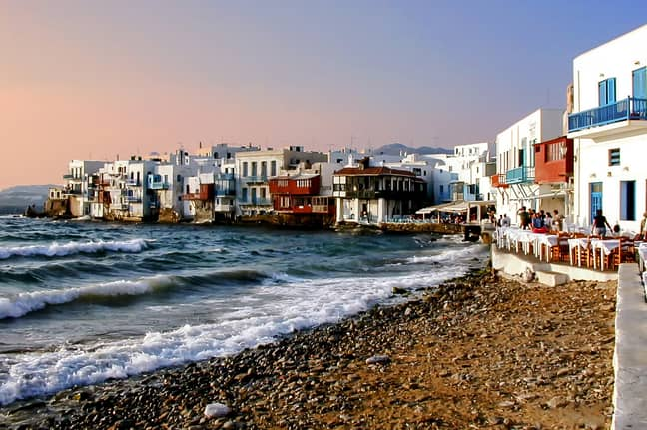
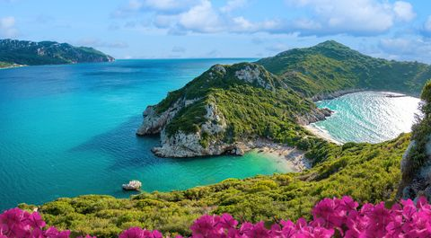

Slide 4
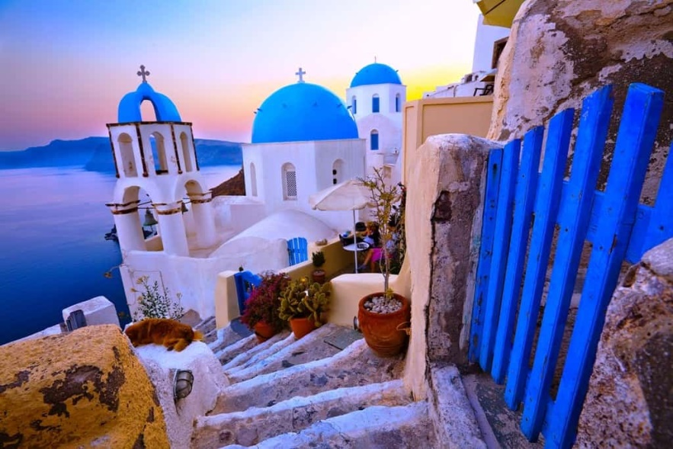
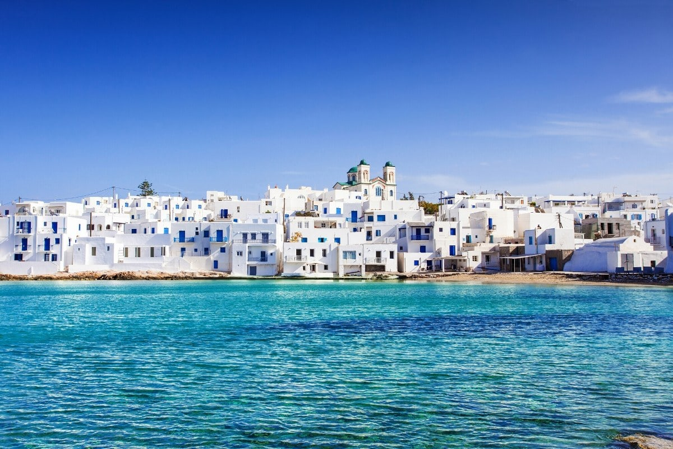
B. Scopul proiectului
Acest proiect este realizat cu scopul de a prezenta, din perspectiva unei persoane care își dorește foarte mult să ajungă la un moment dat în această țară, aspectele generale și cele mai frumoase priveliști ale Greciei, stat membru UE.

Slide 5
2. Istorie și cultură
A. Grecia antică și impactul ei asupra civilizației occidentale
Grecia Antică (în greacă Ἑλλάς, în latină Hellás) a fost o civilizație antică din bazinul mediteranean, provenită din peninsula balcanică, care a durat din secolul al XII-lea î.Hr. până în anul 313 d.Hr., la oficializarea creștinismului, sau până la închiderea academiei ateniene de către împăratul Iustinian I în 529 d.Hr. După colapsul civilizației grecești antice, a urmat perioada romano-bizantină.
Civilizația grecească antică s-a dezvoltat în peninsula balcanică la trei secole după sfârșitul epocii bronzului și prăbușirea civilizației miceniene; orașe-state grecești numite „polisuri” s-au format din secolul al VIII-lea î.Hr. în perioada arhaică și au declanșat procesul de colonizare a bazinului mediteranean, în Turcia, Libia, Italia, Franța, Spania, Rusia, Egipt, România, Ucraina și Georgia de azi. A urmat Epoca Clasică, care a culminat cu înflorirea culturală, artistică, literară, științifică, filosofică și arhitecturală, dar și cu războaiele cu perșii din secolele V-IV î.Hr. Epoca clasică s-a încheiat odată cu Războiul peloponesiac dintre Liga de la Delos și Liga peloponesiacă.
În secolul al IV-lea î.Hr. regele macedonean Alexandru cel Mare a supus orașele-state grecești și a nimicit Imperiul Persan, cucerind Orientul Apropiat și Mijlociu, răspândind civilizația și cultura elenistică până în India. După moartea lui Alexandru imperiul macedonean s-a dezbinat în regate succesoare cu specific grecesc: Regatul Egiptean (Ptolemeu), Regatul Seleucid, Regatul trac al lui Lisimah, Regatul macedonean al lui Casandru⁠(d) și regatul greco-bactrian din Afganistanul de azi.

Slide 6
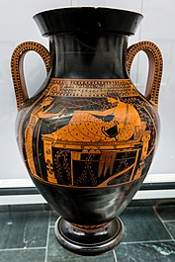
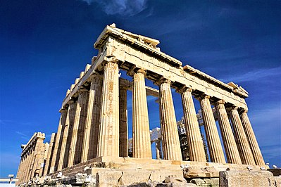
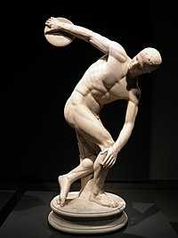
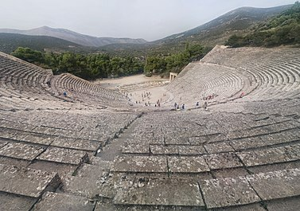
În secolele II-I î.Hr. Imperiul Roman a supus primele trei regate elenistice în vreme ce regatul Bactriei a fost cucerit de indo-sciți și parți. Cultura, religia și arta romană s-a inspirat după cea grecească, ajungând să o exporte prin procesul de romanizare în Europa, dar și în Orient și în nordul Africii, care s-au menținut sub ocupație bizantină până la invazia arabă și islamificarea din anii 600-700 d.Hr.
Grecia clasică a devenit o inspirație și leagănul civilizației pentru civilizația vestică în ce privește politica, filosofia, arta, știința și arhitectura, dar și stilul de viață.

Slide 7
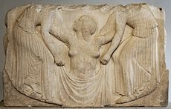
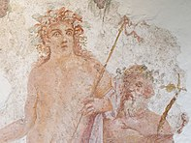
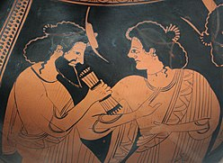
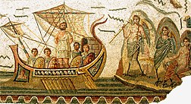
B. Mitologia greacă și artele
Mitologia greacă este corpul de mituri relatate inițial de grecii antici. Aceste istorii se preocupă de origini și natura lumii, viețile și activitățile zeităților, eroilor și creaturilor mitologice și de originile și semnificația practicilor de cult și ritual. Specialiștii moderni studiază miturile în încercarea de a arunca lumină asupra instituțiilor religioase și politice ale Greciei antice și ale civilizației sale și de a înțelege însăși natura creării mitului.

Slide 8
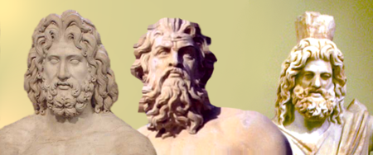
Miturile grecești au fost inițial propagate de tradiția poetică orală, cel mai probabil de cântăreții minoici și micenieni începând cu secolul al XVIII-lea î.Hr.;[2] miturile despre războiul troian și urmările sale au devenit parte a tradiției orale a epopeilor lui Homer, Iliada și Odiseea. Două poeme ale lui Hesiod, aproape contemporan cu Homer, Teogonia și Munci și zile, conțin relatări despre geneza universului, succesiunea conducătorilor divini, succesiunea epocilor umane, originea suferințelor umane și originea practicilor de sacrificiu. Miturile sunt de asemenea păstrate în Imnurile Homerice, în fragmentele epopeilor din Ciclul Epic, în poemele lirice, în operele tragedianilor și ale comedianților din secolul al V-lea î.Hr., în scrierile intelectualilor și ale poeților din epoca elenistică și în textele din timpul Imperiului Roman ale unor scriitori precum Plutarh și Pausanias.
În afară de acest depozit narativ din literatura Greciei antice, reprezentările picturale ale zeilor, eroilor și episoadelor mitice înfățișate în mod vizibil în picturile de pe vase și pe decorația de ofrande votive și multe alte artefacte. Desenele geometrice de pe ceramica secolului al VIII-lea î.Hr. prezintă scene din ciclul troian, precum și aventurile lui Heracle. În perioadele arhaică, clasică și elenistică, apar scenele homerice și alte scene mitologice, completând mărturiile literale existente.
Mitologia greacă a avut o influență amplă asupra culturii, artelor și literaturii civilizației occidentale și rămâne parte a limbajului și moștenirii occidentale. Poeții și artiștii din timpurile antice până în prezent au dobândit inspirație din mitologia greacă și au descoperit relevanță și semnificație contemporană în teme.

Slide 9
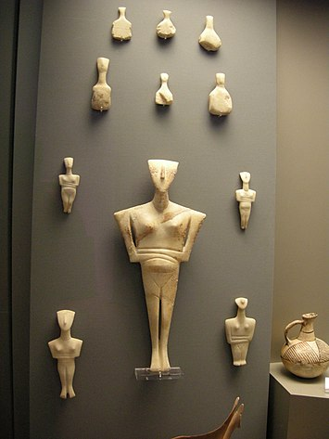
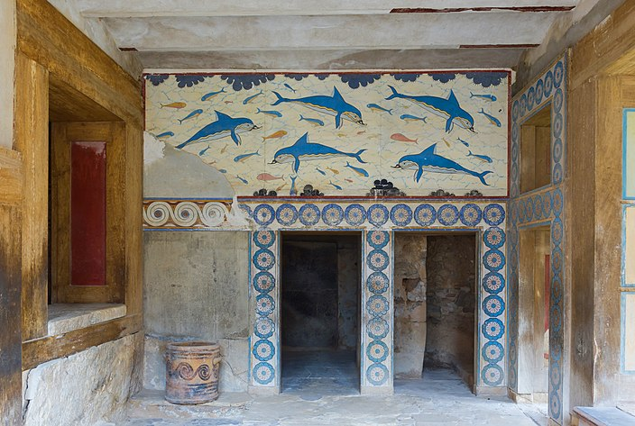
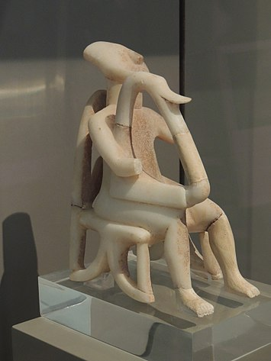
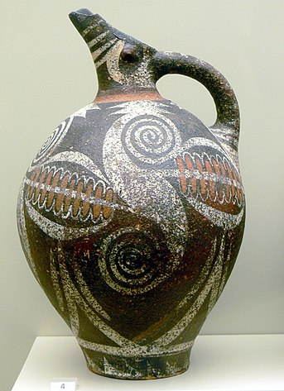
Arta din Grecia antică a exercitat o mare influență asupra culturilor multor țări, în special în domeniul sculpturii și arhitecturii. Ea poate fi împărțită din punct de vedere stilistic în patru categorii: geometrică, arhaică, clasică, si elenistică. Spre deosebire de alte popoare antice, grecii, prin arta lor magnifică, au glorificat umanitatea.

Slide 10
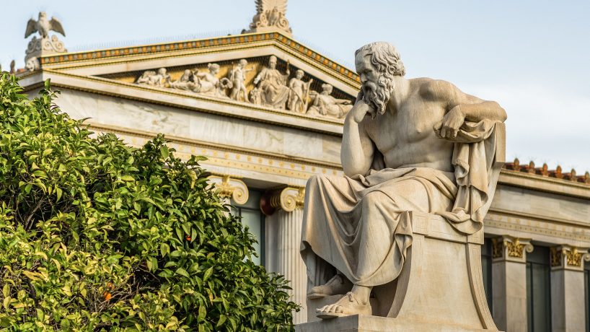
Grecia antică
Civilizația greacă veche este una dintre cele mai importante din istorie, deoarece culturile din Marea Mediterană sunt strâns legate de aceasta. Un eveniment care a început să fie organizat din secolul al VIII-lea î.Hr. a fost Jocurile Olimpice, predecesorul Jocurilor Olimpice moderne. În timpul acestei sărbători războaiele s-au oprit.
Îmbrăcămintea grecilor antici era o haină numită chiton Nu avea mâneci și era cincinat la talie. Pe aceasta a fost pus himation, o mantie care a trecut prin omul stâng și s-a încrucișat.
Femeile sclave purtau părul scurt, în timp ce femeile libere aveau părul lung, erau ceruite și machiate și acordau o mare importanță igienei corpului.
O tradiție funerară care atrage atenția acestui timp este aceea de a pune monede în ochi persoanei decedate. Acest lucru a fost făcut pentru că se credea că atunci când ai murit trebuia să treci un râu și singura cale era ca Charon să treacă pe lângă tine cu barca lui. Cu monedele, persoana moartă te-ar putea plăti pentru a-l lua.

Slide 11
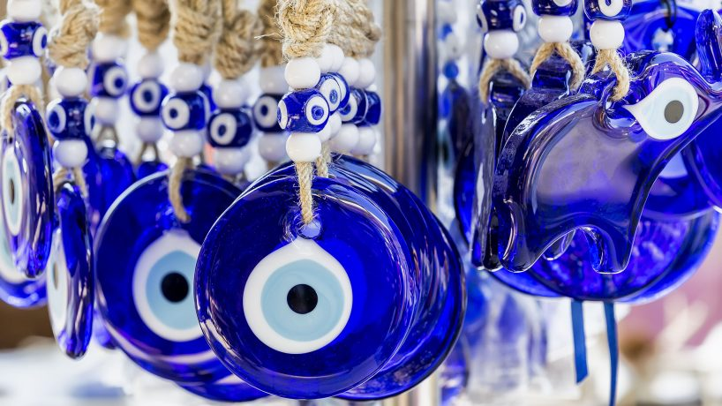
5. Religie și credințe
Marea majoritate a grecilor sunt creștini ortodocși. Pentru ei, o dată importantă este 6 ianuarie, ziua Bobotezei, când sărbătoresc botezul lui Isus. La fel, pentru greci, sărbătoarea sfântului este mai importantă decât ziua de naștere.
În ceea ce privește superstițiile, în zonele rurale ei cred în ochiul rău sau matiasma. Aceasta este creată de invidia unei persoane și produce disconfort. Pentru a preveni acest lucru, poartă o amuletă: un ochi albastru. La fel, când grecii aud vești proaste, scuipă, pentru că în felul acesta îndepărtează răul. Acest act se face de obicei la nunți și botezuri pentru a binecuvânta oamenii.

Slide 12
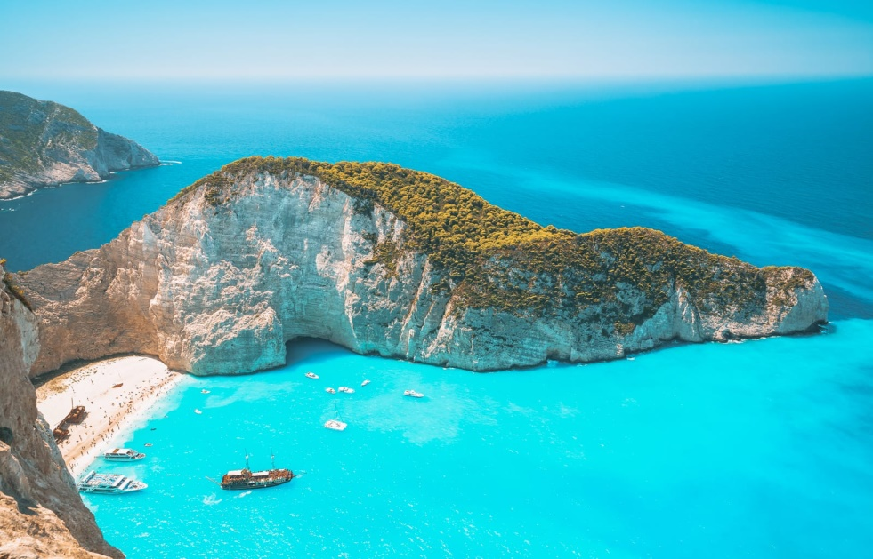
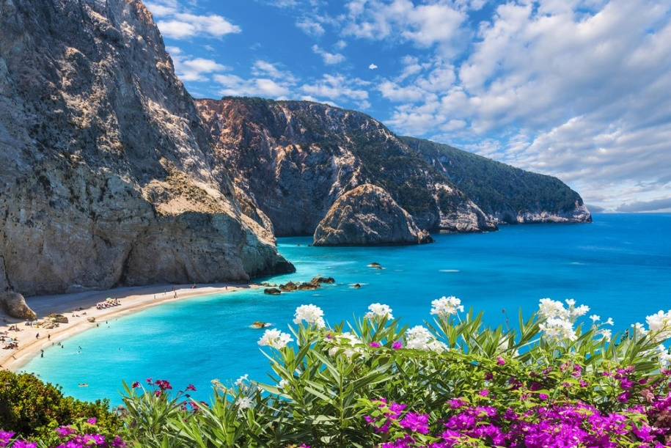
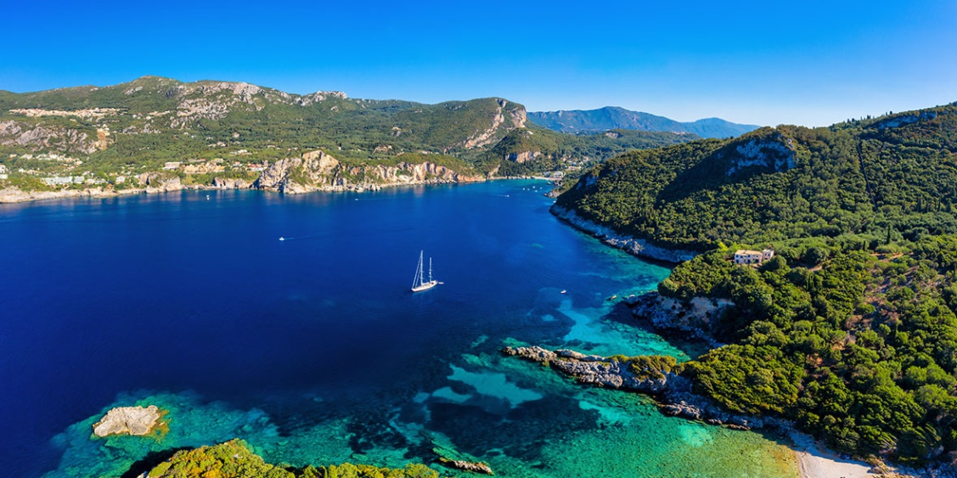
3. Frumusețea naturală
A. Plaje și litorale uluitoare

Slide 13
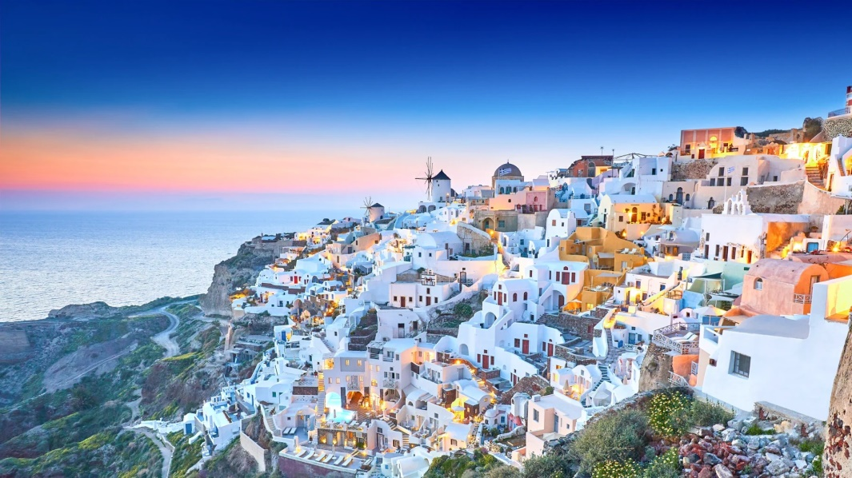
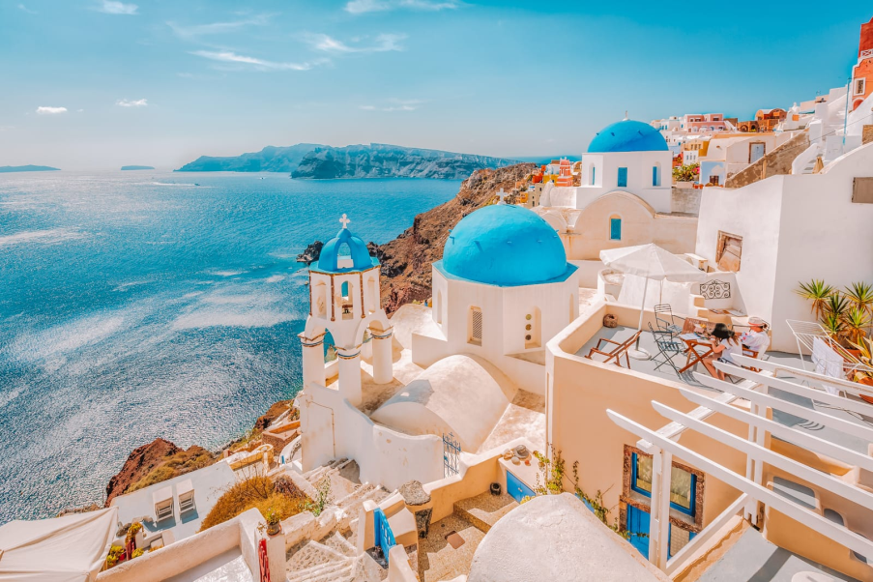
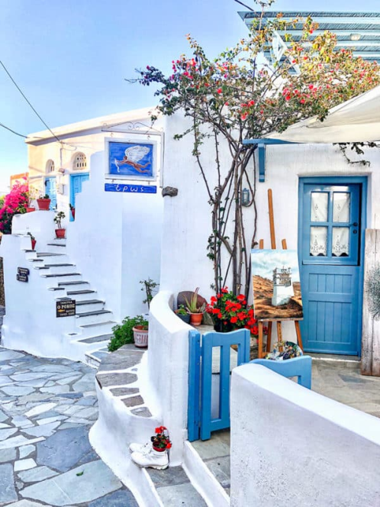
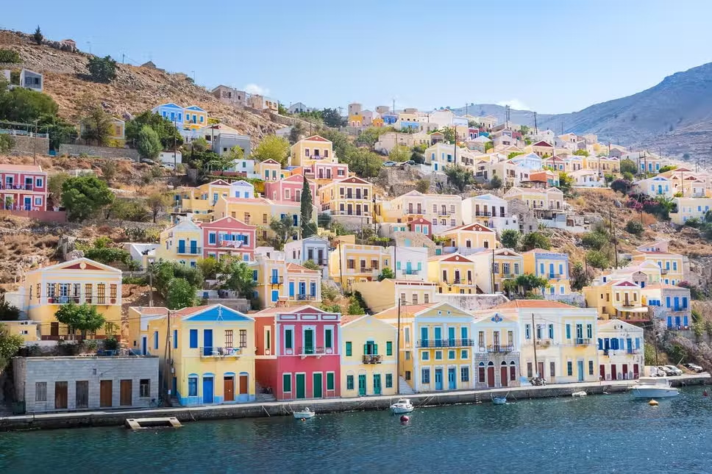
B. Insule şi sate pitoreşti

Slide 14
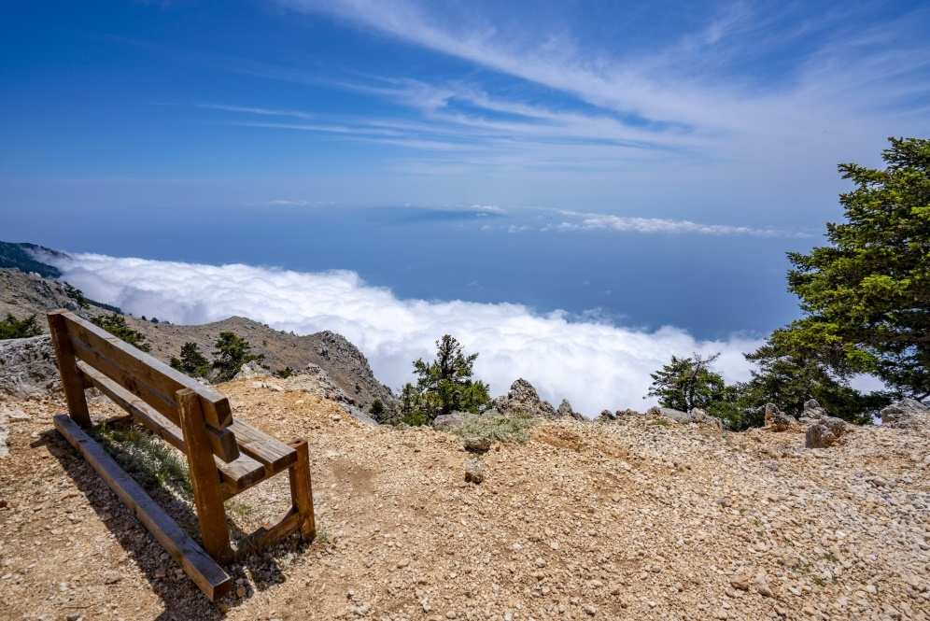
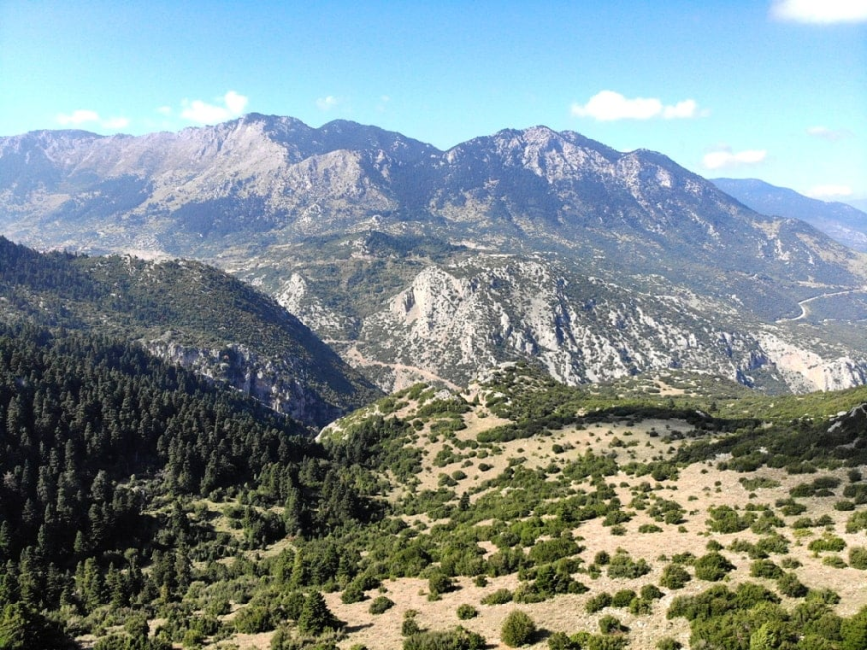
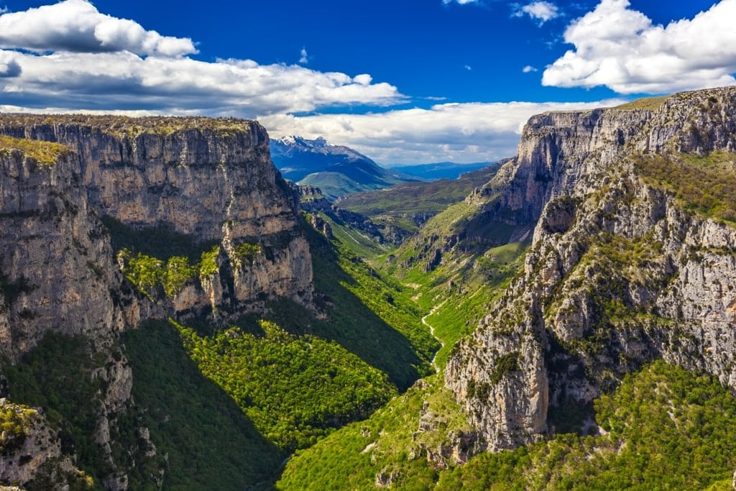
C. Munți și parcuri naționale

Slide 15
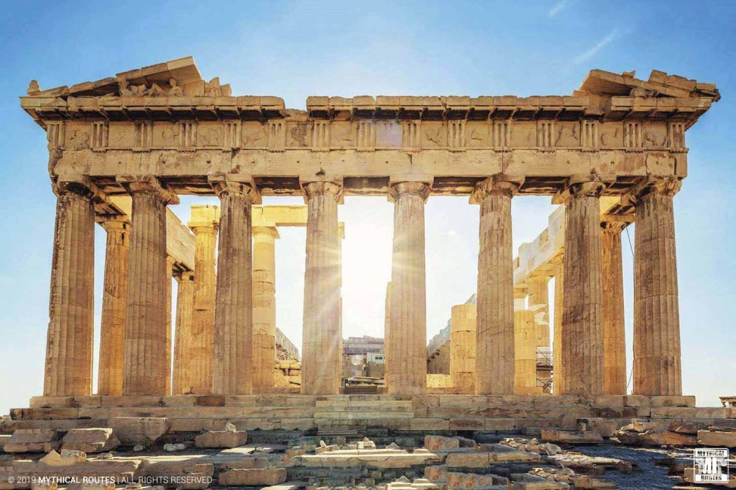
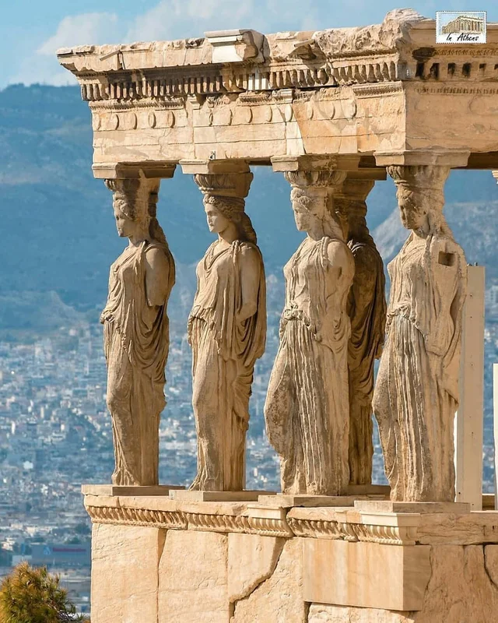
Arhitectura Greciei
Deși de mult timp se credea că originile arhitecturii grecești provin din culturile mediteraneene, civilizațiile a căror arhitectură influențează direct stilul grecesc erau cele din Asia Mică. În special, arhitectura greacă provine din civilizațiile care au ocupat ceea ce astăzi este Turcia.
Până la mijlocul secolului V a. C., obiectivul principal care avea clădirile grecești a fost lauda zeilor. De fapt, nu este obișnuit să se găsească clădiri publice care nu erau temple datând de la o dată anterioară acestei perioade.
Templele au servit ca case pentru zei, reprezentate de o statuie care era prezentă în toate aceste clădiri.
Arhitectura greacă este generată în ceea ce se numește epoca geometrică a arhitecturii, în care formele clădirilor se bazau în principal pe elemente rectangulare.

Slide 16
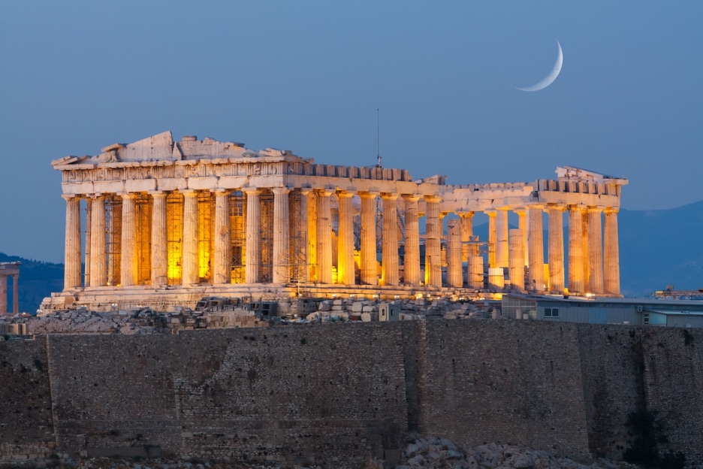
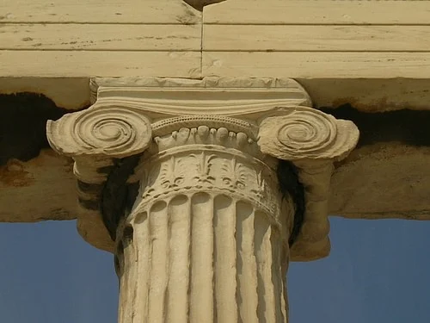
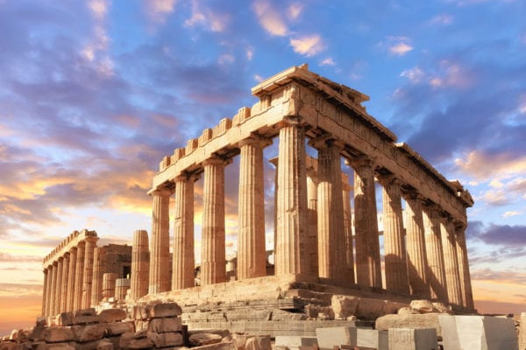
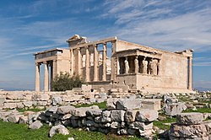

Slide 17
Economia Greciei
Grecia are o economie capitalistă cu un sector public ce asigură aproximativ 40% din PIB. PIB-ul pe cap de locuitor reprezintă momentan cel puțin 75% din nivelul economiilor fruntașe din zona euro. Turismul asigură 15% din venitul intern brut. Imigrantii reprezinta aproape o cincime din forța de muncă, aceasta fiind repartizată în mare parte în agricultură și în munca necalificată. Grecia este o beneficiară majoră de ajutor de la Uniunea Europeană, acesta fiind egal cu 3,3 % din Venitul brut anual. Economia grecească a crescut cu aproximativ 4% pe an în perioada 2003 – 2007, datorită în parte cheltuielilor cu infrastructura legate de Jocurile Olimpice de la Atena din 2004 dar și datorită disponibilității creditului, care a susținut niveluri record ale cheltuielilor consumatorilor. Dar creșterea a scăzut cu 2,8% în 2008 ca rezultat al crizei financiare mondiale și a înăspririi condițiilor de acordare a creditelor. Grecia a violat Pactul de Creștere și Stabilitate al Uniunii Europene ce urmărea ca deficitul bugetar sa fie sub 3%, dar a într-unit acest criteriu în perioada 2007-2008. Datoria publică, inflația și șomajul sunt deasupra zonei euro, dar au o tendință negativă. Datoria externă: este de 371.5 miliarde de dolari pentru anul 2008 conform CIA “The World Factbook” actualizat la 14 mai 2009.
În iulie 2010, în Grecia existau 4,4 milioane angajați, din care 768 de mii lucrau la stat

Slide 18
Turismul în Grecia
Grecia a fost o atracție turistică încă din antichitate, pentru istoria sa bogată, precum și pentru litoralul lung, cu multe insule și plaje. Grecia a atras 26,5 milioane de vizitatori în 2015 și a atras aproximativ 30 de milioane de turiști în 2016. Turismul contribuie cu 18% la Produsul Intern Brut. Capitala Atena, precum și Santorini, Mykonos, Rodos, Corfu și Creta, reprezintă unele din cele mai importante destinații turistice.
În 2009, în Grecia au fost 19,3 milioane de turiști, în creștere față de 2008, când au fost numai numai 17,7 milioane. Majoritatea turiștilor provin din Uniunea Europeană (12,7 milioane), urmați de cei din America (0,56 milioane), Asia (0,56 milioane), Oceania (0,56 milioane) și Africa (0,06 milioane). Conform unui sondaj din China din 2005, Grecia a fost votată drept prima alegere a chinezilor ca destinație turistică.
Turismul în Grecia este administrat de Organizația Națională de Turism a Greciei, având-o în trecut ca ambasadoare pe cântăreața Elena Paparizou, câștigătoarea Eurovision 2005. În prezent ambasadoarea turismului grec este Sakis Rouvas, care și-a reprezentat țara la Eurovision 2009.

Slide 19
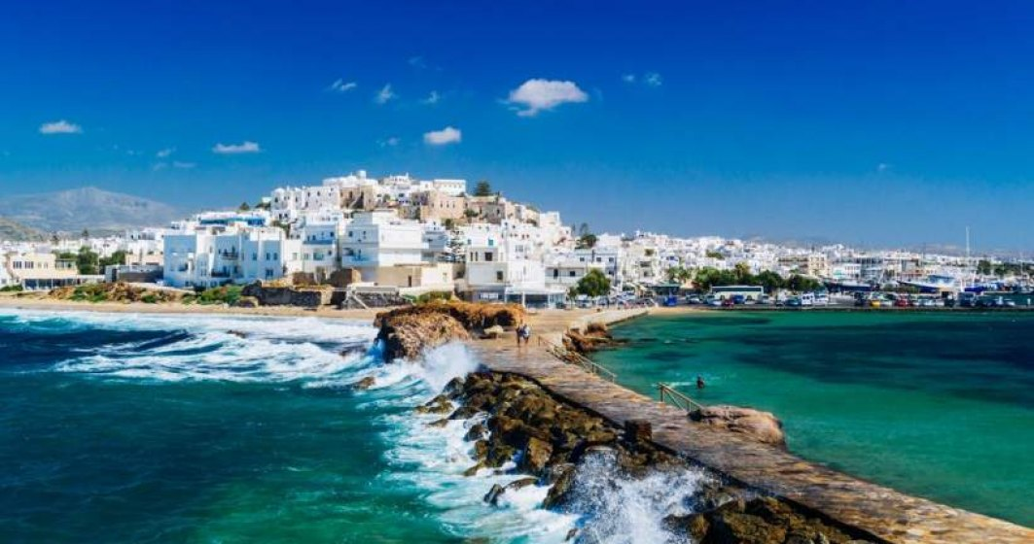
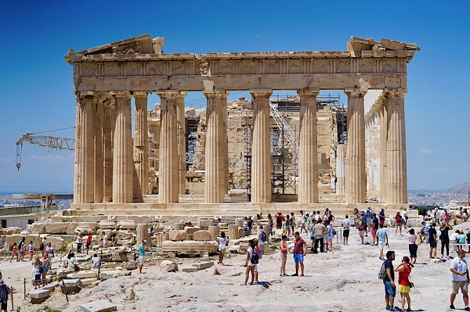
Infrastructură
Fiind o țară dezvoltată dependentă de turism, Grecia oferă o gamă largă de facilități turistice. Infrastructura turistică a Greciei a fost mult îmbunătățită de la Jocurile Olimpice din Atena 2004 și continuă să se extindă cu o serie de proiecte importante.

Slide 20
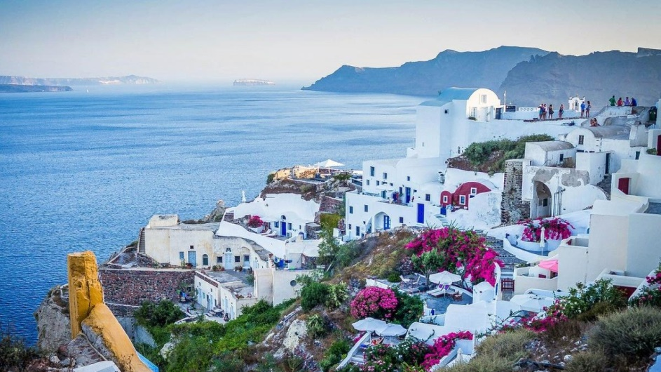
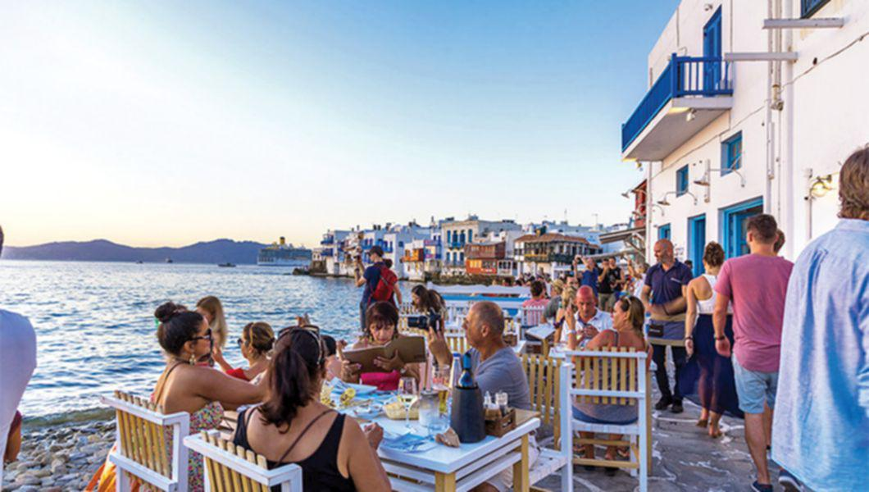
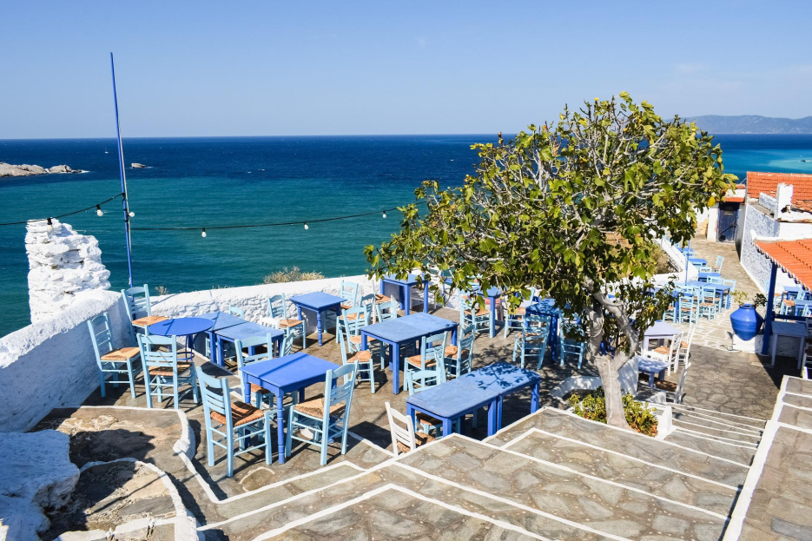
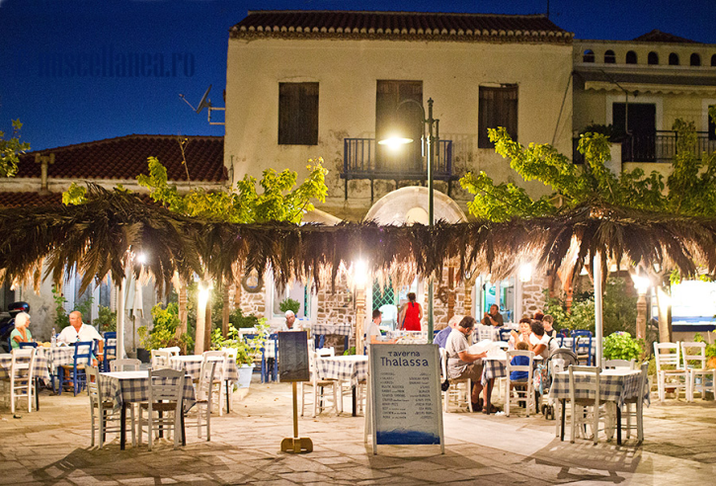

Slide 21
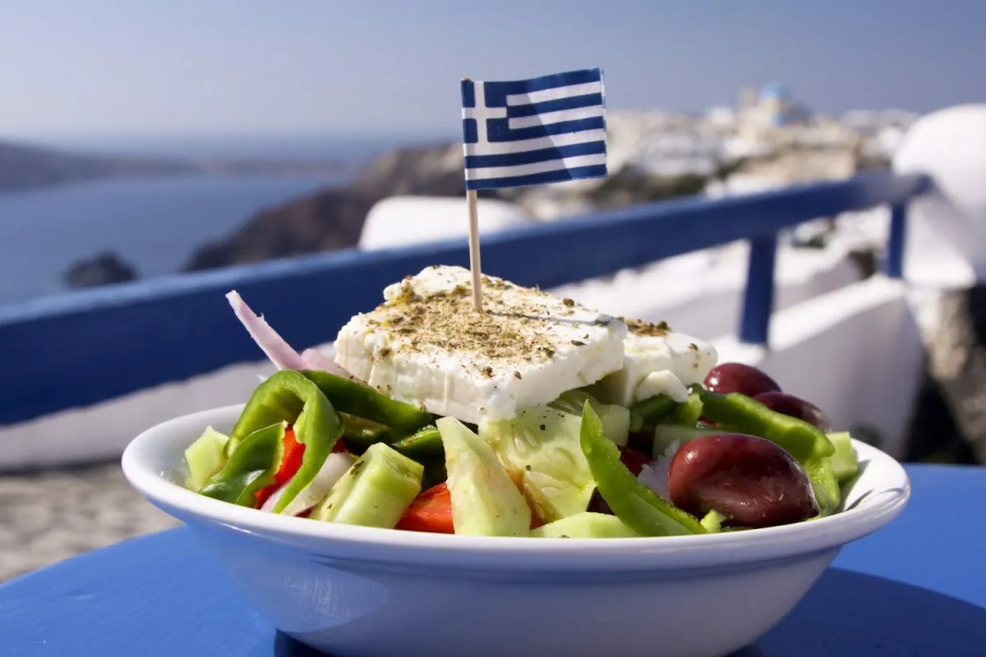
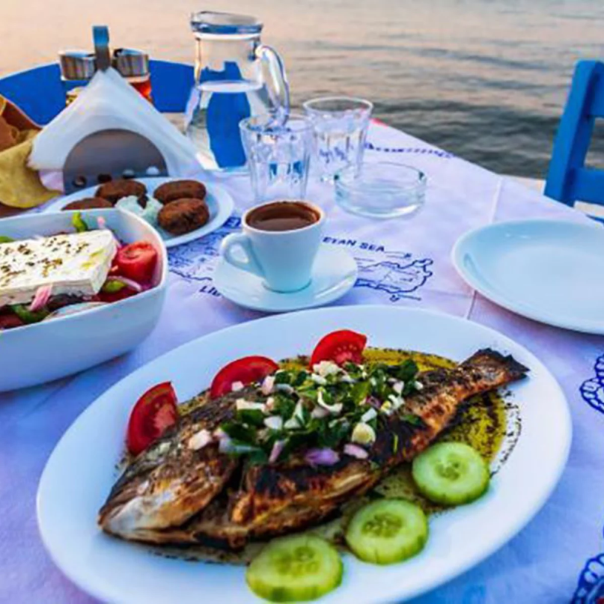
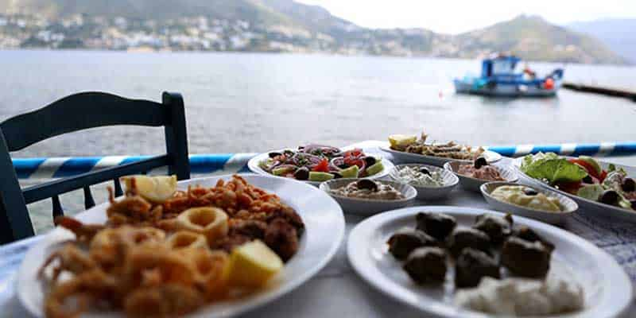
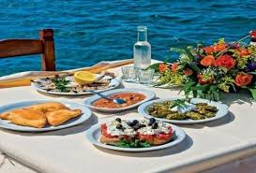
Gastronomia în Grecia

Slide 22
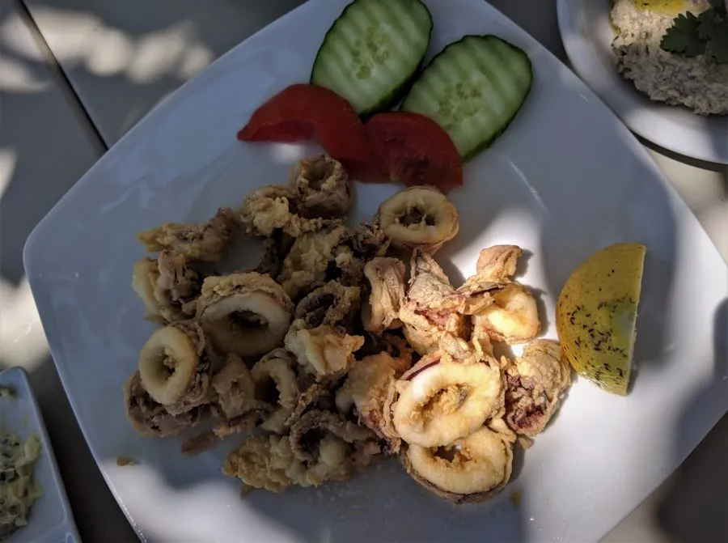
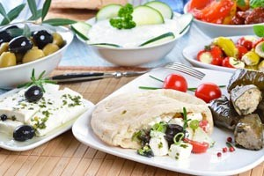
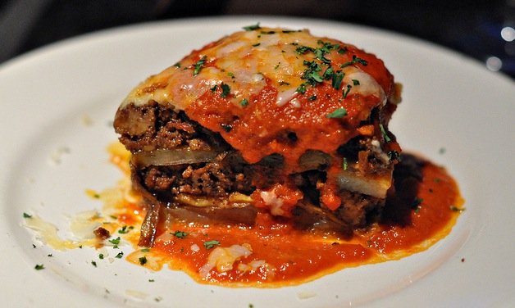
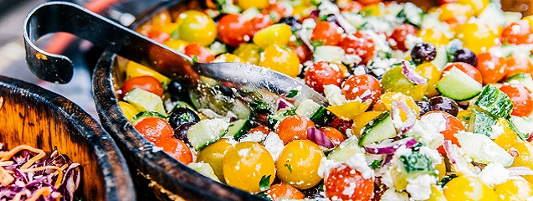

Slide 23
Concluzii
Grecia e o țară importantă din multe puncte de vedere, dar care se face remarcată în Europa și nu numai prin locurile sale uluitoare în care oricine și-ar dori să ajungă cel puțin o dată în viață. Cu insulele sale care oferă peisaje imposibil de uitat, cu gastronomia aparte care impresionează mereu prin culoare, varietate și gustul specific mediteraneean, cu arhitectura care menține spiritul antic și nu lasă istoria să moară, Grecia e una dintre țările care merită vizitată cel puțin o dată în viață.

Slide 24
Bibleografie
https://sacalatorim.ro/grecia-pro-si-contra/
https://european-union.europa.eu/principles-countries-history/key-facts-and-figures/life-eu_ro
https://ro.wikipedia.org/wiki/Turismul_%C3%AEn_Grecia
https://ro.wikipedia.org/wiki/Economia_Greciei
https://astelus.com/ro/tradi%C8%9Bii-grece%C8%99ti-Grecia/

